Slide 1
Блиц – опрос
РЕШЕНИЕ ТРЕУГОЛЬНИКОВ

Slide 2
Выбери вопрос
Треугольник | 1 | 2 | 3 | 4 | 5
Равнобедренный треугольник | 1 | 2 | 3 | 4 | 5
Прямоугольный треугольник | 1 | 2 | 3 | 4 | 5
Равносторонний треугольник | 1 | 2 | 3 | 4 | 5

Slide 3
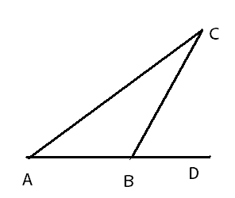
В треугольнике АВС угол А равен 40 градусов. Внешний угол при вершине В равен 68 градусов. Найдите угол С.

Slide 4
Угол С равен 28 градусов.

Slide 5
Два угла треугольника равны 58⁰ и 72⁰. Найдите тупой угол, который образуют высоты треугольника, выходящие из вершин этих углов.

Slide 6
Угол С равен 130⁰.

Slide 7
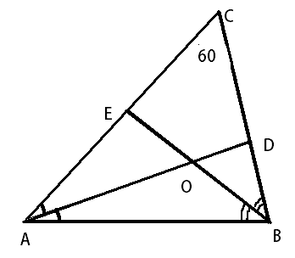
В треугольнике АВС угол С равен 60⁰, AD и BE – биссектрисы, пересекающиеся в точке О. Найдите угол АОВ.

Slide 8
Угол АОВ равен 120⁰.

Slide 9
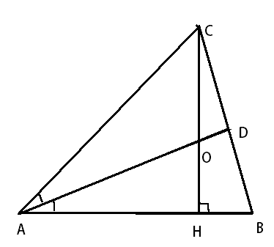
В треугольнике АВС СН – высота, AD – биссектриса,
угол BAD равен 25⁰. Найдите угол АОС.

Slide 10
Угол АОС равен 115⁰.

Slide 11
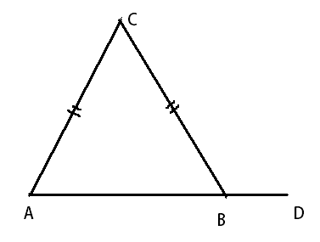
В треугольнике АВС АС=ВС, угол С
равен 52⁰.
Найдите внешний угол CBD.

Slide 12
Угол СВD равен 116⁰.

Slide 13
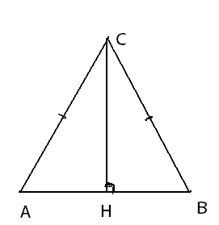
В треугольнике АВС
АС = ВС = 10,
АВ = 12.
Найдите cosA.

Slide 14
cosA = 0,8

Slide 15
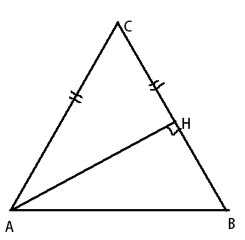
В треугольнике АВС АС = ВС, АВ=10,
высота АН равна 8. Найдите sin CAB.

Slide 16
Sin CAB=0,8

Slide 17
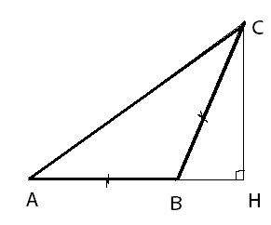
В треугольнике АВС АВ = ВС,
АС = 5,
СН – высота,
АН = 4.
Найдите синус угла АСВ.

Slide 18
sin ACB = sin CAB = 0,6.

Slide 19
В треугольнике
АВС АВ = ВС, АС = 10,
cos АСВ = 0,8. Найдите высоту СН.

Slide 20
Решение:

Slide 21
В треугольнике АВС
угол С равен 90⁰,
CD – медиана,
угол В равен 58⁰. Найдите угол АСD.

Slide 22
Угол ACD равен 58⁰.

Slide 23
Острые углы прямоугольного треугольника равны 29⁰ и 61⁰.
Найдите угол между высотой и биссектрисой, проведенными из вершины прямого угла.

Slide 24
Угол DCH равен 16⁰

Slide 25
В прямоугольном треугольнике угол между высотой и медианой, проведенными из вершины прямого угла, равен 40⁰. Найдите больший из острых углов этого треугольника.

Slide 26
Угол В равен 65⁰

Slide 27
Угол между биссектрисой и медианой прямоугольного треугольника, проведенными из вершины прямого угла, равен 14⁰. Найдите меньший угол этого треугольника.
Угол МСН равен 14⁰

Slide 28
Угол САВ равен 31⁰

Slide 29
В треугольнике АВС
угол С равен 90⁰,
СН – высота,
угол А равен 60⁰,
АВ = 12.
Найдите ВН.

Slide 30
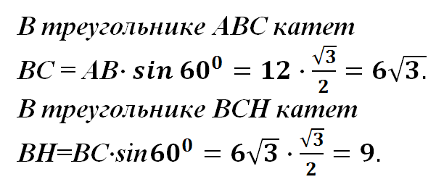
Решение:

Slide 31
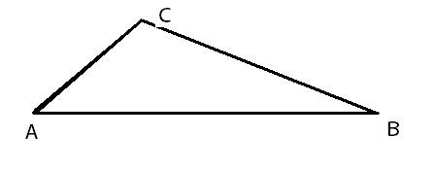
Найдите сторону треугольника, лежащую против угла 120⁰, если прилежащие к нему стороны равны 6 и 10.

Slide 32
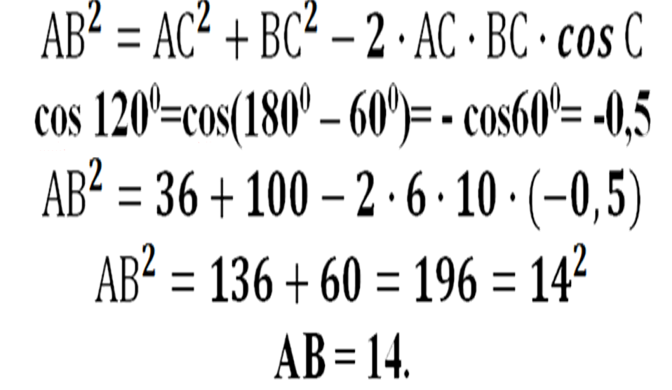
По теореме косинусов

Slide 34
Высота треугольника
равна 1, 5.

Slide 35
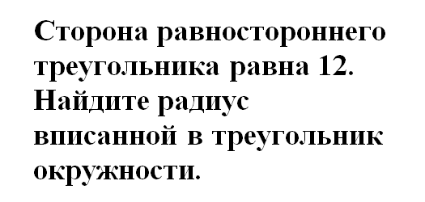
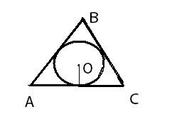

Slide 37
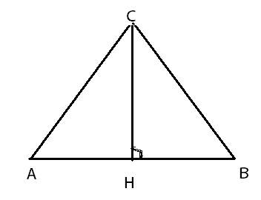

Slide 38
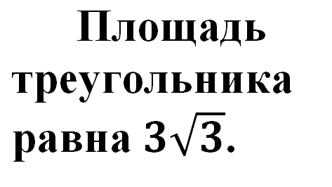

Slide 39
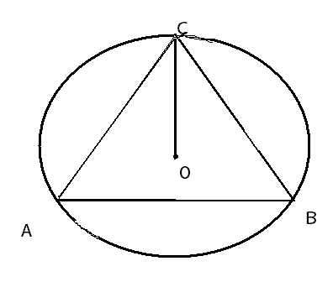

Slide 40
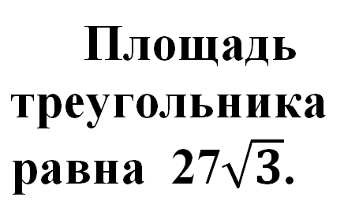

Slide 41
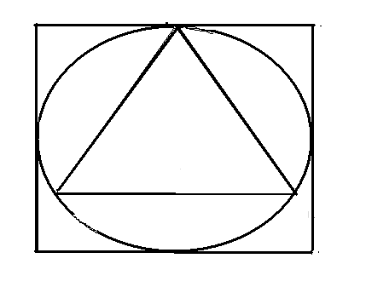

Slide 42
Решение:

Slide 43
Презентация
«Решение треугольников» подготовлена учителем математики
ГОУ СОШ УМИ №7
Быковой Е.В.

